Slide 1




大町市域山小屋開設情報 （令和８年７月１７日時点）
山小屋 テント場
冷池山荘 （予約制）・ （特定日予約制）
開設期間 7/1（水）～10/17（土）
定 員 120名
予約方法 ☎ 0261-22-1263（10時～17時）
080-1379-4041（山小屋）
💻 http://www.kasimayari.jp/
★お願い
①山小屋宿泊の詳細についてはHPでご確認の上、ご予約下さい。
②キャンセルは前日までに必ずお願いいたします。無断キャンセル等はキャンセル料をいただきます。
③二重予約は絶対になさらぬようお願いいたします。
種池山荘 （予約制）・ （特定日予約制）
開設期間 7/1（水）～10/17（土）
定 員 90名
予約方法 ☎ 0261-22-1263（10時～17時）
080-1379-4042（山小屋）
💻 http://www.kasimayari.jp/
★お願い
①山小屋宿泊の詳細についてはHPでご確認の上、ご予約下さい。
②キャンセルは前日までに必ずお願いいたします。無断キャンセル等はキャンセル料をいただきます。
③二重予約は絶対になさらぬようお願いいたします。
新越山荘 （予約制）
開設期間 7/15（水）～9/26（土）
定 員 35名
予約方法 ☎ 0261-22-1263（10時～17時）
080-1379-4043（山小屋）
💻 http://www.kasimayari.jp/
★お願い
①山小屋宿泊の詳細についてはHPでご確認の上、ご予約下さい。
②キャンセルは前日までに必ずお願いいたします。無断キャンセル等はキャンセル料をいただきます。
③二重予約は絶対になさらぬようお願いいたします。
針ノ木小屋 （予約制）・
開設期間 7月上旬～9月末予定
定 員 60名
予約方法 ☎ 0261-22-1584
090-2323-7145（山小屋）
★お願い
①HP（http://www.harinoki.com/）に注意事項等が載っておりますのでご確認ください。
②ご予約後のキャンセルは、キャンセル料（2,000円/人）を頂戴します。
大沢小屋 ・
船窪小屋 （予約制）・ （予約制）
開設期間
定 員 40名
予約方法 ☎ 0261-83-2014
080-7893-7518（山小屋）
💻 https://funakubogoya.net/
★お願い
小屋の利用案内や営業期間など詳細はHPでご確認ください。
オープン未定
お問合せは
針ノ木小屋0261-22-1584まで
烏帽子小屋 （予約制）・ （特定日予約制）
開設期間
定 員 30名
予約方法
<6月下旬～>💻https://www.ne.jp/asahi/eboshidake/2628/
<7月上旬～> ☎ 050-1726-2628（山小屋）
★お願い
ホームページで、ご予約方法、キャンセル規定等についてよくお読みいただき、ご同意の上ご利用をお願いいたします。ご予約をいただいた場合には、記載内容につきましてご同意いただいたものとさせていただきます。
野口五郎小屋 （予約制）
開設期間 7月中旬～9月27日（日）
定 員 40名
予約方法 ☎ 090-3149-1197（山小屋）
★お願い
①HP（https://www.gorougoya.com/）に注意事項等記載していますので、必ず確認してからご予約をお願いします。
②宿泊日の３日前からのキャンセルは3,000円／人が発生します。当日キャンセルは素泊まり料金、連絡なくキャンセルされた場合はご予約内容全額を請求させていただきます。
③山の天気は変わりやすいので、早め早めの行動を心がけて下さい（最低でも16：00には小屋へ到着するようお願いします）。

Slide 2
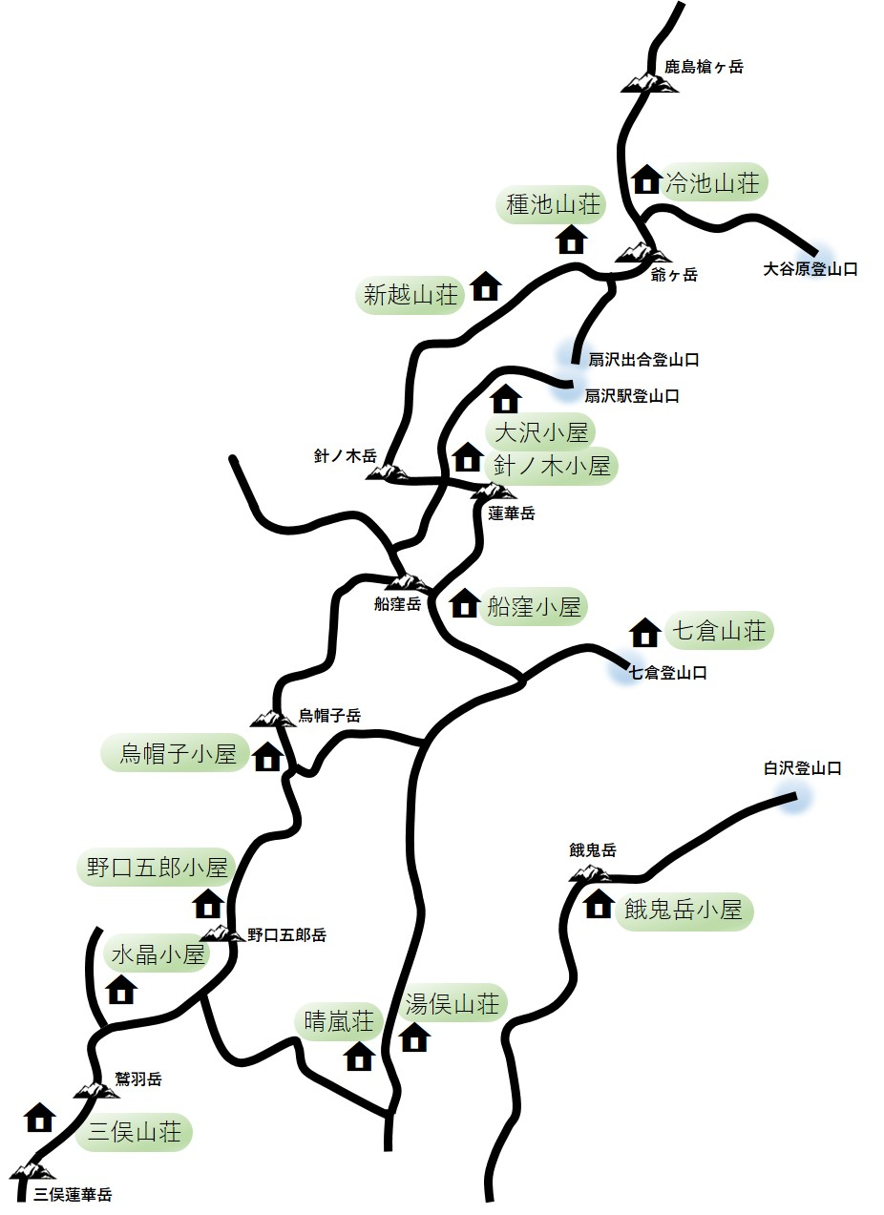

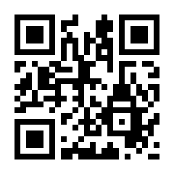
晴嵐荘 （予約制）・
開設期間 7/17（金）～10/18（日）
定 員 35名
予約方法 ☎ 090-5535-3667
★お願い
①晴嵐荘に午後３時から４時に到着いただけるよう、無理のない登山計画でお願いします。早めに到着いただき、温泉でゆっくりとお寛ぎください。
②朝、早立ちの際には、他のお客様の迷惑にならぬよう静かに行動してください。
💻 http://seiransou.com/
湯俣山荘 （予約制）
開設期間 5月GW
6/12,6/13
7/18（土）～11/7（土）
定 員 24名
予約方法 HP予約のみ
💻 https://mitsumatasanso.com/
★お願い
今年度から予約方法が変更になりましたので、ホームページからご確認の上ご予約下さい。
問い合わせ☎ 050-8882-5967
050-8892-6698（現地）
水晶小屋 （予約制）
開設期間 7/10（金）～9/30（水）
定 員 38名
予約方法 HP予約のみ
💻 https://mitsumatasanso.com/
★お願い
今年度から予約方法が変更になりましたので、ホームページからご確認の上ご予約下さい。
問い合わせ☎ 050-8882-5967
050-8892-3572（現地）
三俣山荘 （予約制）・ （特定日予約制）
開設期間 7/4（土）～10/15（木）
定 員 70名
予約方法 HP予約のみ
💻 https://mitsumatasanso.com/
★お願い
今年度から予約方法が変更になりましたので、ホームページからご確認の上ご予約下さい。
問い合わせ☎ 050-8882-5967
050-8892-5833（現地）
餓鬼岳小屋 （予約制）・ （予約制）
開設期間 7/1（水）～10月中旬
定 員 40名
予約方法 ☎ 0261-22-2220
★お願い
小屋宿泊、テント場ともに事前予約をお願いします。

